Slide 1
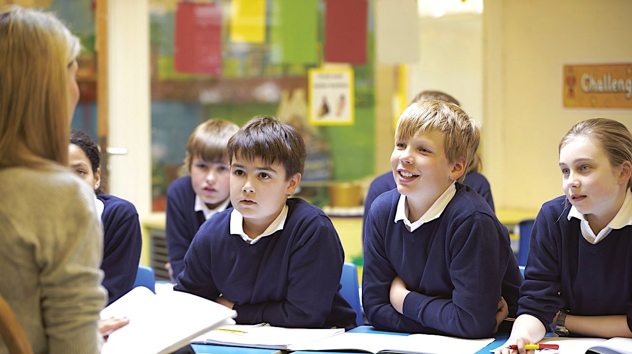
Приемы формирования читательской грамотности
Зыкова.Н.А учитель английского языка
Мбоу Гимназия №1 им.а.в.баландина

Slide 2
«Люди перестают мыслить, когда перестают читать».
Д.Дидро

Slide 3
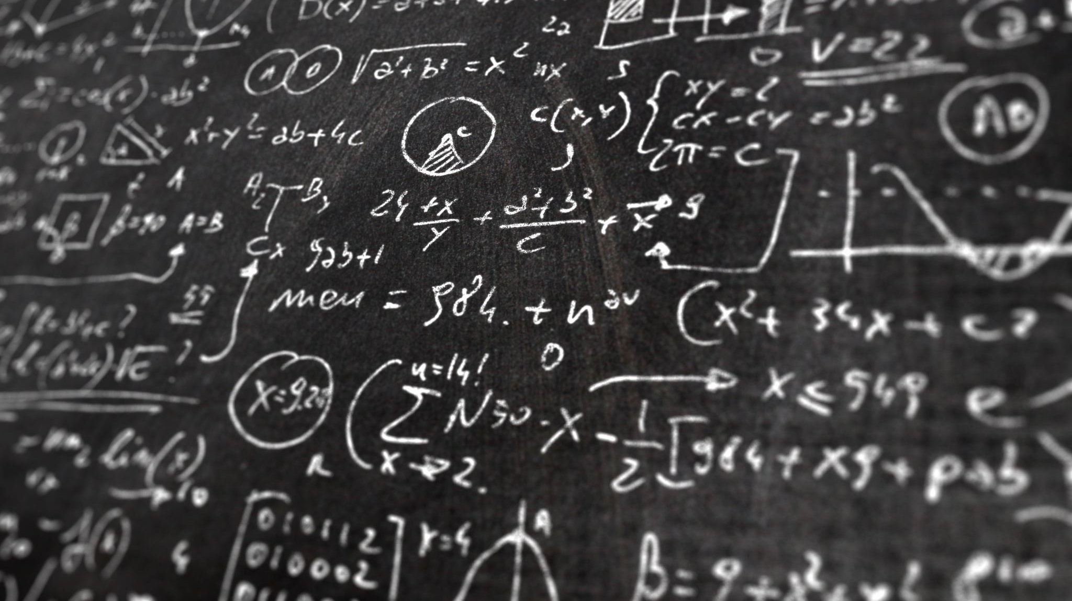
Основным направлением своей работы я выбрала формирование читательской грамотности на уроках английского языка. Читательская грамотность – это одно из направлений функциональной грамотности и, на мой взгляд, базовое направление. Какое бы задание не получил учащийся, первое что ему нужно сделать это ПРОЧИТАТЬ задание.

Slide 4
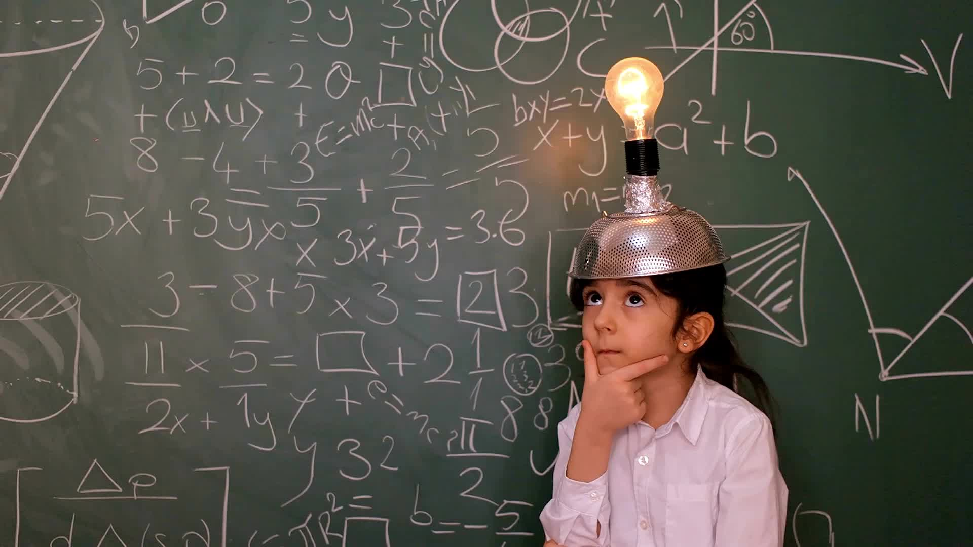
В своей практике учителя сталкиваются с многочисленными затруднениями учащихся при работе с текстом:
1. Учащиеся не могут подобрать к этому тексту заголовок
2. Учащиеся не могут выделить ключевые слова и определить главную мысль текста
4. Учащиеся не в состоянии перенести знания и умения из одной области в другую
3. Учащиеся не умеют читать диаграммы и интерпретировать информацию, данную в таблицах

Slide 5
Чтение
это процесс восприятия и смысловой переработки (понимания) письменной речи.
это и процесс коммуникации с помощью речи.
Цель читателя - преобразование содержания прочитанного в смысл «для себя», то есть понимание.

Slide 6
Читательская грамотность
1. Умение находить и извлекать необходимую информацию из текста
2. Умение интегрировать и интерпретировать информацию;
3. Умение, направленное на осмысление и оценку прочитанного в тексте.

Slide 7
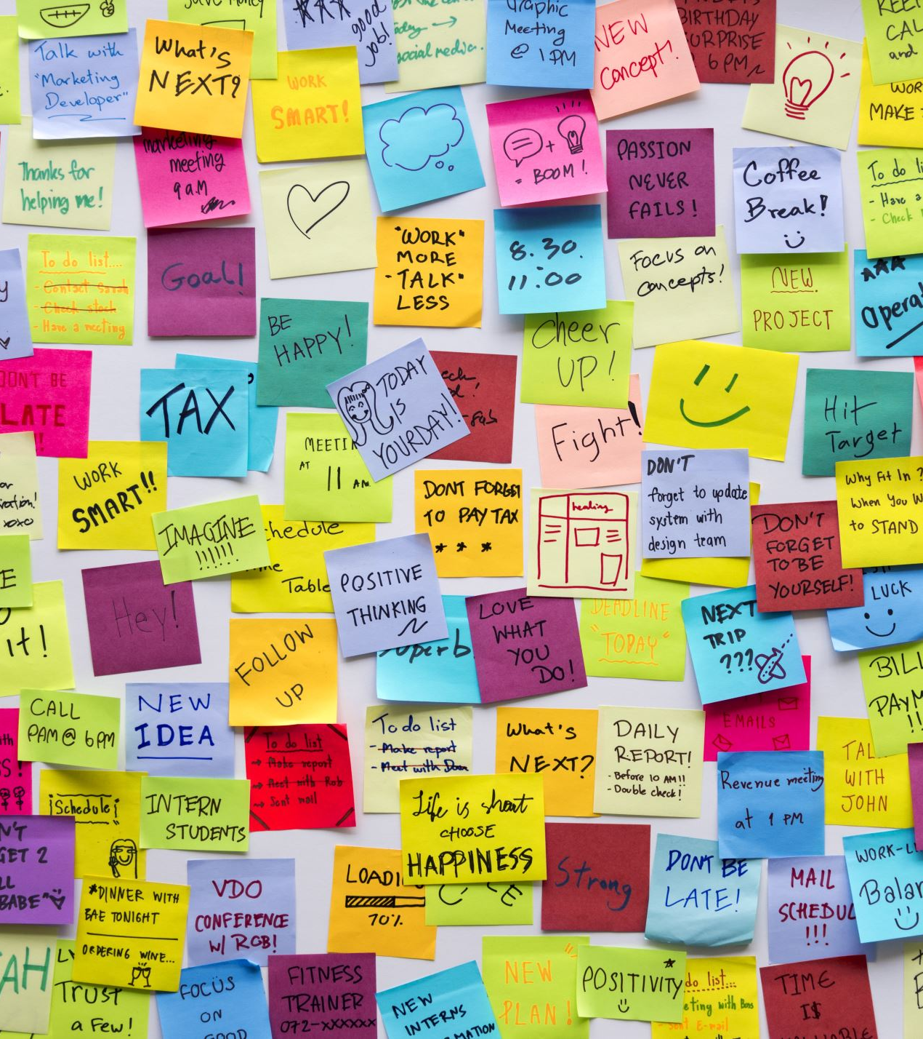
Этапы работы с текстом.
Предтекстовый этап (Pre-reading)
Текстовый этап (While-reading)
Послетекстовый этап (Post-reading):

Slide 8
Предтекстовый этап (Pre-reading) предполагает:
1. сокращение уровня языковых и речевых трудностей
2. определение речевой задачи для первого прочтения
3. создание необходимого уровня мотивации

Slide 9
Задания предтекстового этапа
Predicting content The key words of a text help you predict its content.
The words in the Check these words box on p. 9 are the key words of the text. Read the words. What do you expect the text to be about?
Read the title of the text and the first sentence in each paragraph. What do you think the text is about? Listen and read to check.
Read the title and look at the picture. What is the text about?

Slide 10
Текстовый этап (While-reading)
1. продолжить формирование соответствующих навыков и умений.
2. проконтролировать степень сформированности различных языковых навыков и речевых умений.

Slide 11
Задания текстового этапа

Slide 12
Послетекстовой этап (Post-reading)
Использовать ситуацию текста в качестве языковой, речевой, содержательной опоры для развития умений в устной и письменной речи.
Послетекстовые задания
Послетекстовые задания предназначены для проверки понимания прочитанного, для контроля умений чтения и возможного использования полученной информации в будущем.

Slide 13
Задания послетекстового этапа
1. Use the text to help you prepare questions and answers.
2. Tell the class a short summary of the text

Slide 14
Вывод
Прорабатывая тексты с использованием наибольшего количества упражнений, можно смело утверждать, что чтение текстов на иностранном языке в огромной мере способствует расширению лексического запаса, умению понимать значения незнакомых слов из контекста, закреплению различных разделов грамматики, совершенствованию речевых навыков. Нельзя отрицать и воспитательный характер чтения: чтение повышает культуру человека, заставляя его задуматься над различными проблемами и аспектами нашей жизни.

